Slide 1


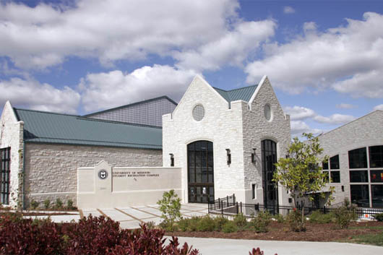
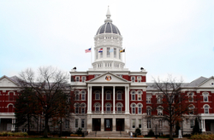
University of Missouri, Columbia, Mo

Slide 2
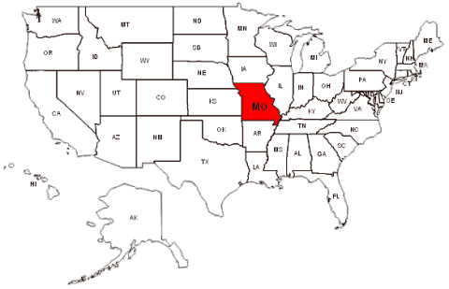
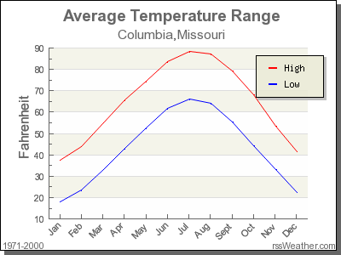
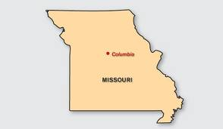
Información General
Missouri, es un estado ubicado en el Medio Oeste de los EEUU. Su capital es Jefferson City.
Columbia es la quinta ciudad más grande de Missouri, y la ciudad más grande en Mid-Missouri, con una población estimada de 102.324 habitantes. La ciudad es la sede de la Universidad de Missouri y la ciudad universitaria es conocida por el alias "La Atenas de Missouri".
Columbia tiene un aeropuerto regional.
Temperatura media

Slide 3
La Universidad de Missouri, también es conocida como la Universidad de Missouri-Columbia o Mizzou o MU. Fue fundada en 1839.
La universidad ofrece más de 250 grados:
Colegio de Agricultura, Alimentación y Recursos Naturales
Facultad de Artes y Ciencias
Facultad de Educación
Facultad de Ingeniería
Facultad de Ciencias Humanas Ambiental
Facultad de Medicina Veterinaria
Escuela de Postgrado
Harry S Truman Escuela de Asuntos Públicos
Escuela de Contabilidad
Escuela de Profesiones de la Salud
Facultad de Ciencias de la Información y Tecnologías de Aprendizaje
Escuela de Periodismo
Facultad de Derecho
Facultad de Medicina
Escuela de Música
Escuela de Recursos Naturales
Escuela de Trabajo Social
Sinclair Escuela de Enfermería
Trulaske Escuela de Negocios

Slide 4
Información Académica
US News Ranking | 94
Tipo de institución | Pública
Año de fundación: | 1839
Matrícula anual , alojamiento + comida Calendario Académico: | $29.230 Semestral
Número total de estudiantes 2010-2011: | 27.742
Situación: | Urbana
SAT (Matemáticas y Verbal)
TOEFL mínimo | 61 (internet) 500 (paper based)
Fecha límite solicitud de admisión: | 6 meses antes del semestre elegido
Cuota solicitud de admisión: | $60
2009 porcentaje de admisión: | 83%
Selectividad de admisión: | +Selectiva

Slide 5
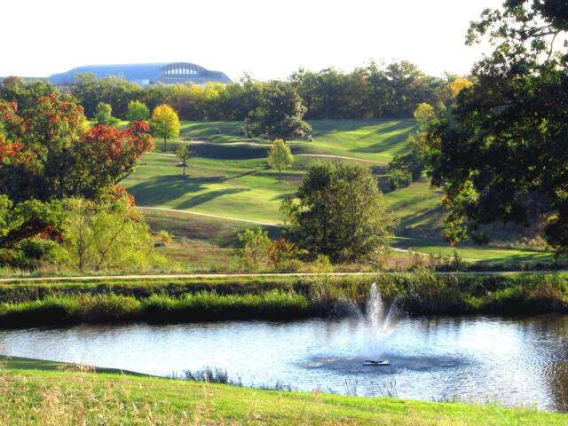
Instalaciones
En 1959, la Universidad de Missouri-Columbia, inauguro el A.L. Gustin Golf
La Ciudad donó el terreno a la Universidad de Missouri. Estos terrenos fueron
destinados específicamente para su uso de un campo de golf.

Slide 6
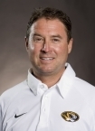
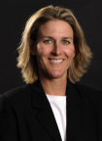
Equipo Técnico
Es su septima temporada como entrenador Jefe de Golf masculino de
Mizzou.
• Lideró a Missouri , en 2005, al NCAA
Championships
• Seis precencias en el NCAA Regional
• Siete Academic All-Americans.
2005 - NCAA Central Region Entrenadora del Año
2004 - Big 12 Entrenadora del Año
Mark Leroux
Entrenador Equipo de Golf Masculino
Stephanie Priesmeyer
Entrenadora Equipo de Golf Femenino

Slide 7
Antiguos Alumnos
Jugadores de la PGA
Jugador | Años en PGA
Schultz, Jason | 1999 - 2007
Utley, Stan | 1986 - 2007

Slide 8
Equipo de Golf Masculino
2010-2011
Name | Yr. | Hometown | Last School
Stuart Ballingall | SO | Norwich, UK | Framingham Earl
Emilio Cuartero | FR | Lleida, Spain | Mater Salvatoris HS
Dakyn Dollens | FR | Centralia, Mo. | Centralia HS
Michael Garden | SO | St. Albans, Mo.
William Harrold | SR | Guestwick, UK | Gresham's School
Chris Johnson | JR | Columbia, Mo. | Hickman HS
Hunter Kraus | FR | Memphis, Tenn. | St. George's HS
Jace Long | SO | Dixon, Mo. | Dixon HS
Brad Moody | SO | Jefferson City, Mo. | Helias HS
Will Nixon | RS FR | Jefferson City, Mo. | Jefferson City Senior HS
Adam Rosenthal | JR | Eden Prairie, Minn. | Eden Prairie HS
Nick Wilson | JR | Rocheport, Mo. | William Woods
Tommie Wuennenberg | SO | St. Louis, Mo. | Lindbergh HS

Slide 9
Torneos Golf Masculino
Primer Semestre 2011
Fecha Torneo Localidad
03/14/11 | Jackrabbit Invitational | Las Vegas, Nev.
03/15/11 | Jackrabbit Invitational | Las Vegas, Nev.
03/28/11 | UALR/First Tee Classic | Little Rock, Ark.
03/29/11 | UALR/First Tee Classic | Little Rock, Ark.
04/04/11 | Mizzou Intercollegiate | The Club at Old Hawthorne
04/05/11 | Mizzou Intercollegiate | The Club at Old Hawthorne
04/16/11 | Hawkeye Taylor Made Invitational | Iowa City, Iowa
04/17/11 | Hawkeye Taylor Made Invitational | Iowa City, Iowa
04/25/11 | Big 12 Championship | Hutchinson, Kan.
04/26/11 | Big 12 Championship | Hutchinson, Kan.
04/27/11 | Big 12 Championship | Hutchinson, Kan.
05/19/11 | NCAA Regionals | TBA
05/20/11 | NCAA Regionals | TBA
05/21/11 | NCAA Regionals | TBA
05/31/11 | NCAA Championship | Stillwater, Okla.
06/01/11 | NCAA Championship | Stillwater, Okla.
06/02/11 | NCAA Championship | Stillwater, Okla.

Slide 10
Equipo de Golf Femenino
2010-2011
NOMBRE | CLASE | LUGAR NACIMIENTO/ÚLTIMO COLEGIO
Lindsay Burry | SR | Quincy, Ill. (Keokuk HS)
Marissa Cook | JR | Edwardsville, Ill. (Edwardsville HS)
Natasha Darras | RS FR | Laguna Beach, Calif. (Laurel Springs HS)
Kate Gallagher | FR | Savannah, Mo. (Savannah HS)
Taylor Gohn | FR | Columbus, Ind. (Columbus North HS)
Ahnna Kim | SO | Coquitlam, BC (Pinetree Secondary School)
Hannah Lovelock | JR | Surrey, England
Kelsey Meyer | SR | St. Louis, MO (Nerinx Hall HS)
Kelly Osborne | JR | Ballwin, Mo. (Penn State)
Nicola Race | SR | Essex, England (Redlands CC)
Ariana Savich | FR | Carmel, Ind. (Carmel HS)

Slide 11
Torneos Golf Femenino
Primer Trimestre 2011
Fecha Torneo Localidad
02/21/11 | Central District Invitational | Parrish, Fla.
02/22/11 | Central District Invitational | Parrish, Fla.
03/06/11 | Gator Invitational | Gainesville, Fla.
03/07/11 | Gator Invitational | Gainesville, Fla.
03/25/11 | Mountain View Classic | Tucson, Ariz.
03/26/11 | Mountain View Classic | Tucson, Ariz.

Slide 12
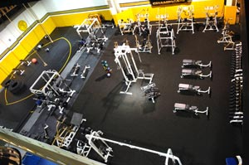
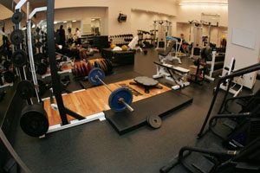
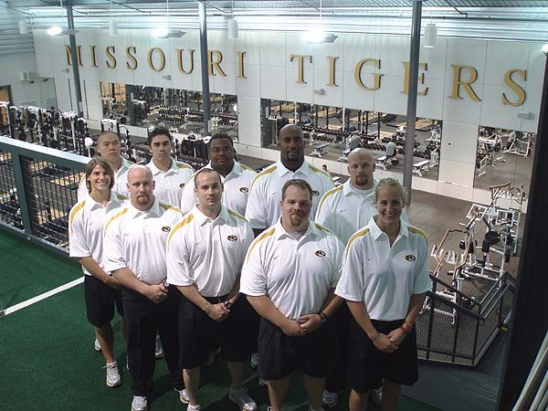
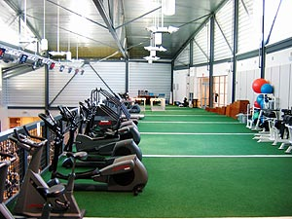
Instalaciones deportivas

Slide 13

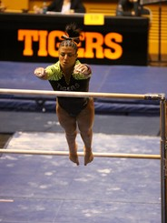
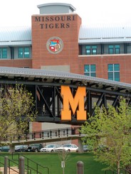
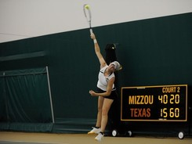
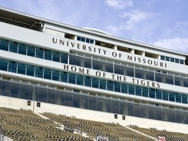

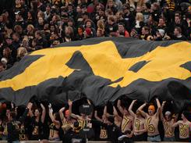
Deporte

